Slide 1
Retour 7 déc.
Comment échantillonner des climats froids (viser le Nord-Est de l'Europe) tout en intégrant l'Europe de l'Ouest dans les zones de calibration ?
Quels critères nous permettent de considérer une calibration comme bonne (juste, vraie) ?
Dans quelle mesure la diversité pollinique joue sur les recons ?

Slide 2
Pseudo-cahier de labo | Général | Objectifs | Résultats
22/11/2023 | Premières sorties de modèle crest à partir des données polliniques de La Grande Pile (Guiot et al., 1989) < 140,000 ans (template fichier input) | Localiser par itération la « meilleure » zone de calibration (argument get_modern_data), comparer avec les reconstitutions de Guiot et al. puis sortir un modèle d’âge 14C Quelle est la zone de calibration à retenir ? Sous quels critères ? | Belles tendances mais quantifications difficiles de bio 1 et bio12 au cours du temps résultant probablement : (1) Difficulté à échantillonner des climats froids = quelle zone actuelle est la plus représentative du climat pendant le LGM ? (2) Inclure l’Europe de l’Ouest dans la zone de calibration reste compliquée ? Niveau de troncature des données de cal. ! (3) Hétérogénéité de maillage des données de calibration en Europe (Ouest vs. Est) (3bis) Trouver des taxons identiques entre la zone de calibration et les espèces individuelles de LGP-input (4) Faible diversité de taxons échantillonnés = qualité de données initiales
29/11/2023 | Secondes sorties de modèle crest toujours dans l’optique de comparer les climateSpace avec des zones de calibration différentes en entrée, mise à jour de la base de données (v.1.3.0) et points de calage 14C de Woillard et al., 1981 | Ajouter le paramètre climateWithObs aux calibrations, intégrer le modèle d’âge (maximum likelihood with overdispersion), PSE de De Beaulieu et de Reille puis étudier ses sorties de modèle. Dans quelle mesure la diversité taxonomique influe les reconstitutions ? | Améliorations mais non satisfaisant en rééchantillonnant (espèces climatiques où nous avons des observables) : (1) L’ensemble des taxons sont plus corrélés à bio1 qu’avant (distribution gaussienne marquée) (2) Les recon pulvio. sont nettement plus faibles que les prédictions de Guiot et al., 1989 (encore problème de quantification ?) (3) Les recon à partir de De Beaulieu et al., semblent être plus cohérentes avec la littérature → Mais zone de calibration plus contrainte (chercher à couvrir l’Ouest de l’Europe) (4) Difficile d’augmenter l’amplitude de bio12 sur cette reconstitution → Troncage à l’Est de l’Europe ?

Slide 3
Pseudo-cahier de labo | Général | Objectifs | Résultats
13/12/2023 | Troisième sortie de modèle des données polliniques de La Grande Pile < 140,000 ans : *Guiot et al., 1989 *De Beaulieu et De Reille, 1990 Dans le même fichier input (dataset crest PSE) – 0 ou NaN dans les profondeurs inconnues. Hypothèses : lieu d’échantillonnage espacé de 50 m donc même taux de sédimentation + même modèle d’âge + forte diversité taxonomique + profondeur recoupée. | Chercher une « meilleure » zone de calibration européenne pour (i) chauffer l’holocène et (ii) reconstituer un delta T LGM-Holocène plus important puis (iii) obtenir une recon cohérente bio12 sur cette période de temps. Prendre déjà du temps à reconstituer un holocène fiable (période plus chaude et mieux documentée) avant de décrire le LGM ! Associer les deux bases de données en entrée de modèle. Filtrer les points de calage 14C de Woillard et al., 1981 Procéder à des tests de sensibilité des données polliniques modernes (wwf.publications/realms) et les comparer avec les données de calibration gbif_4crest ? | Les taxons à profondeur minimal de Guiot et al., 1989 sont similaires aux espèces trouvées dans La Grande Pile actuelle → fichier originel valide ! Combinaisons : large zone de calibration – pas de contrainte de x, longitude, climateWithObs=TRUE et jouer avec geoWeighting et minGridCells et laisser climateSpaceWeighting=TRUE → Température moyenne annuelle de 10°C pendant l’holocène mais deltaT de 3°C seulement LGM-Holocène. Ainsi retour des températures absolues justes mais difficile plus loin > 10 Kan. Faire des séries de sortie avec des biomes différents dans palaearctic en échantillonnant les taxons du LGM (forêts de conifère) avec double dataset. Perspectives : (i) Peut être finalement se référer à deux jeux différents pour les deux périodes de temps puisque températures et végétations très distinctes. (ii) Utiliser les données modernes EMPD2 2020 et 2021 pour la calibration.

Slide 4
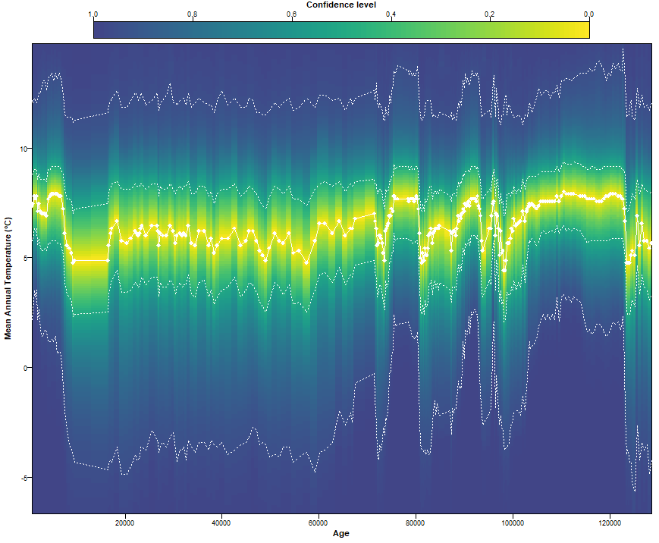
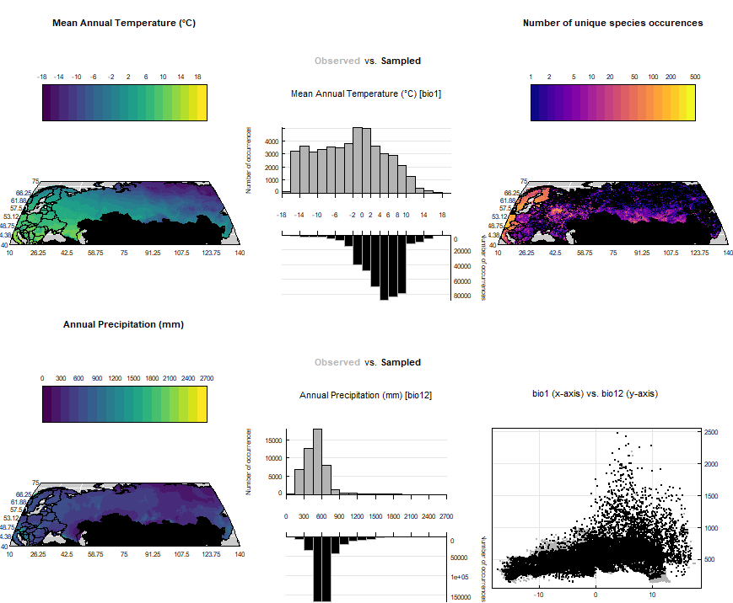
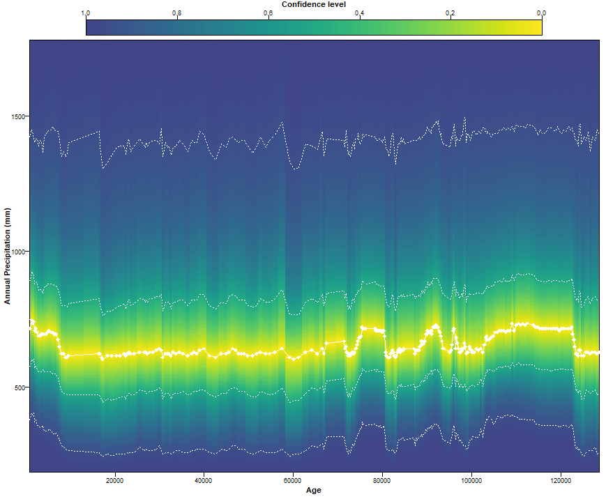
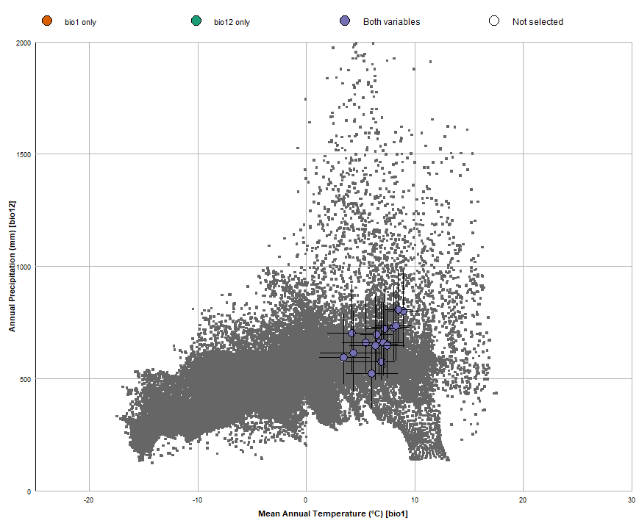
Réponses des reconstitutions paléo-températures et paléo-précipitations aux changements de zone de calibration comparable au climat du LGM
(40°N-75°N)
(10-140°E) – 1Cas

Slide 5
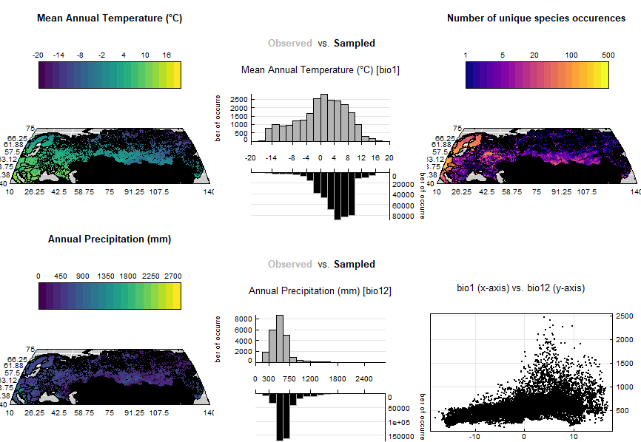
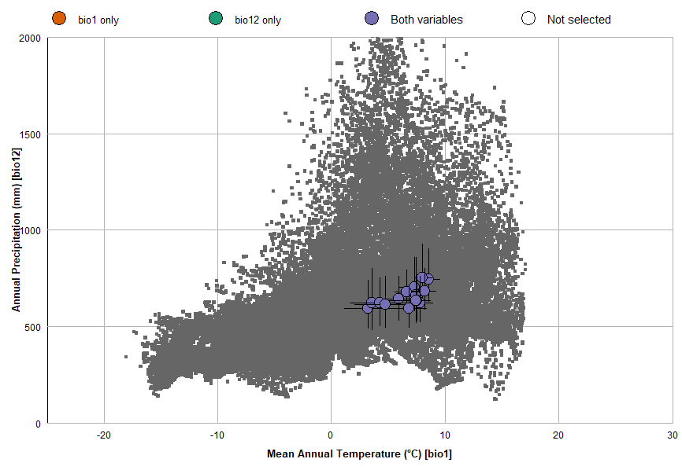
(40°N-75°N)
(10-140°E) – 1Cas
Without climateWithObs
With climateWithObs

Slide 6
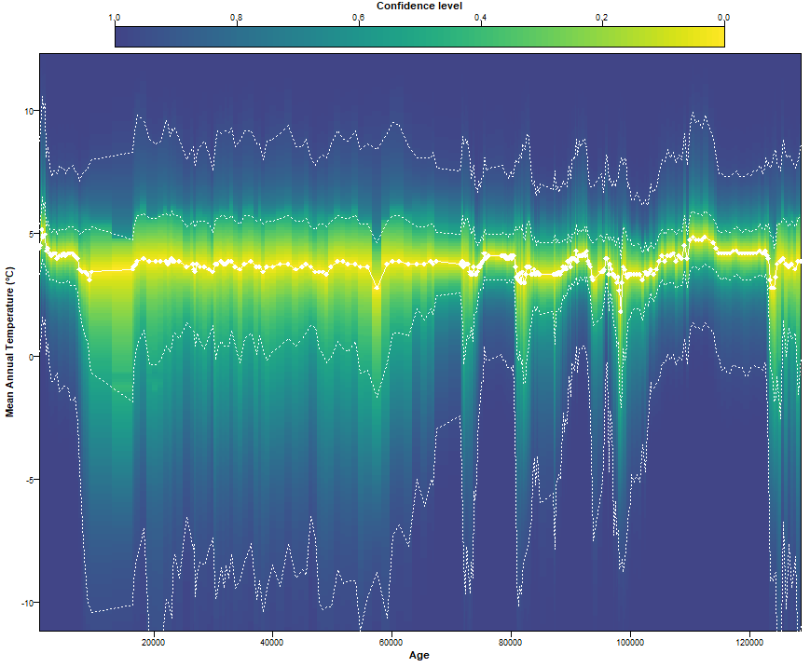
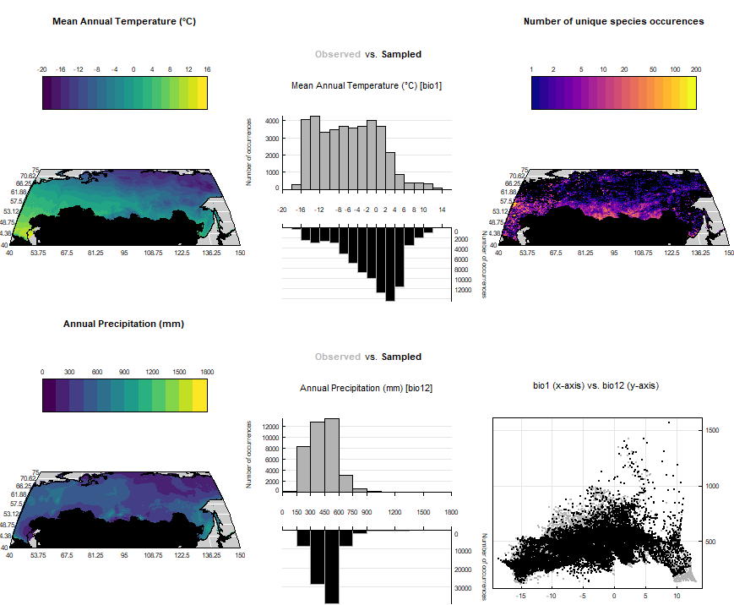
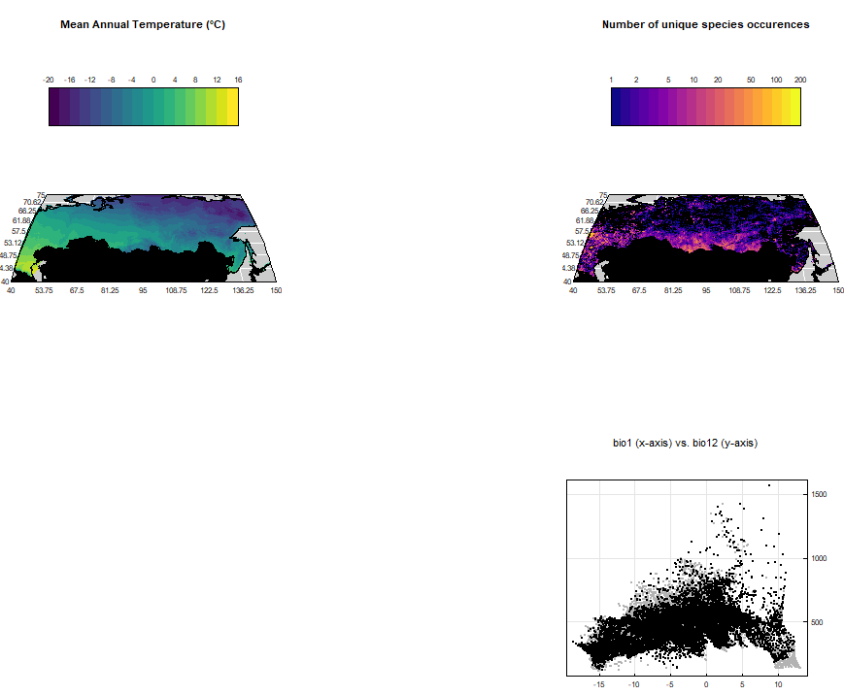
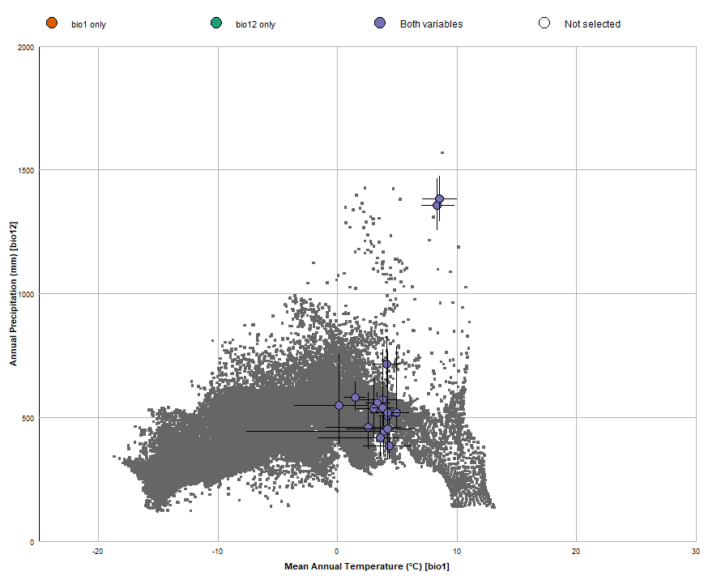
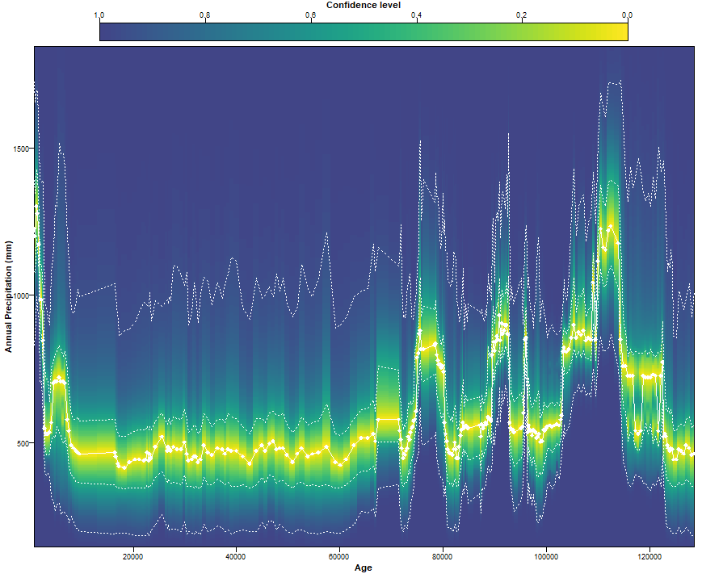
(40°N-75°N)
(40-150°E)- 3Cas

Slide 7
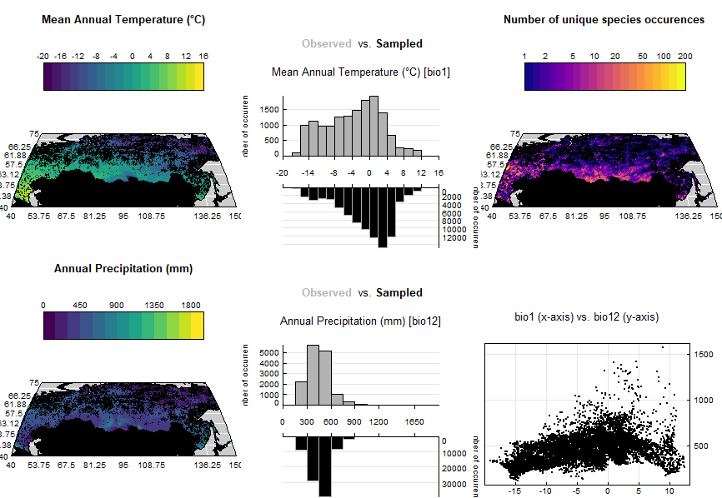
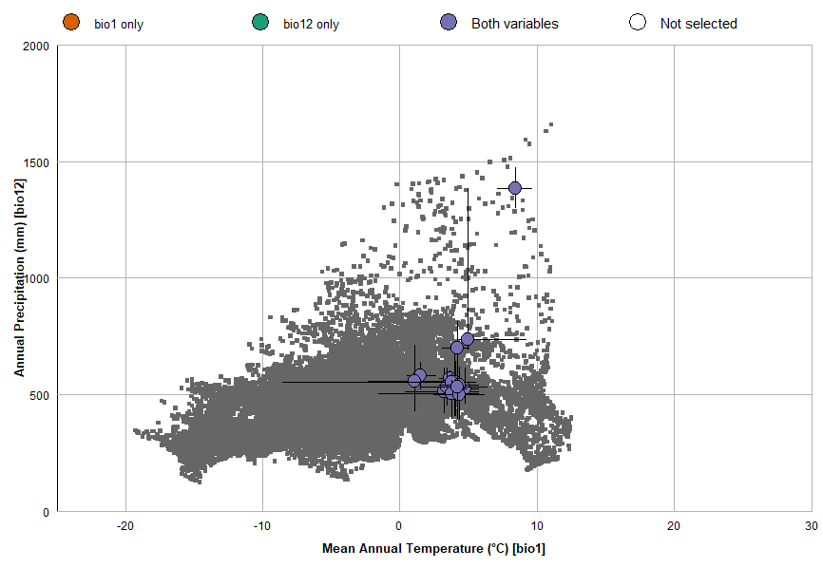
(40°N-75°N)
(40-150°E)- 3Cas
Without climateWithObs
With climateWithObs

Slide 8
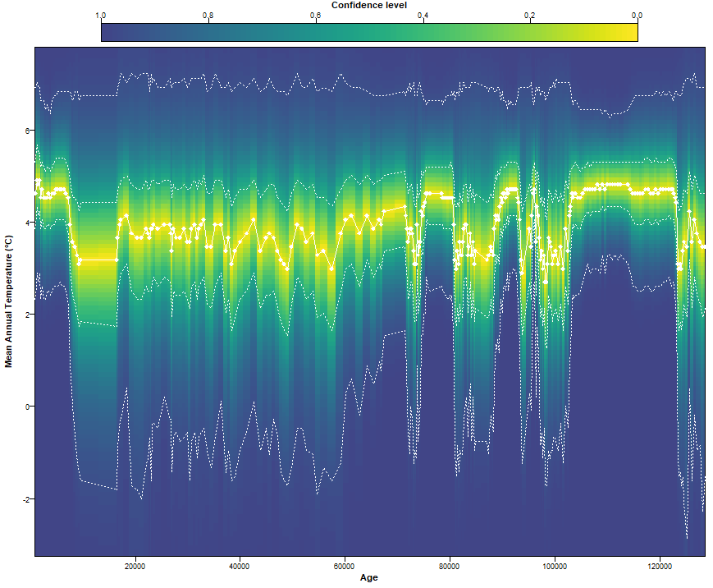
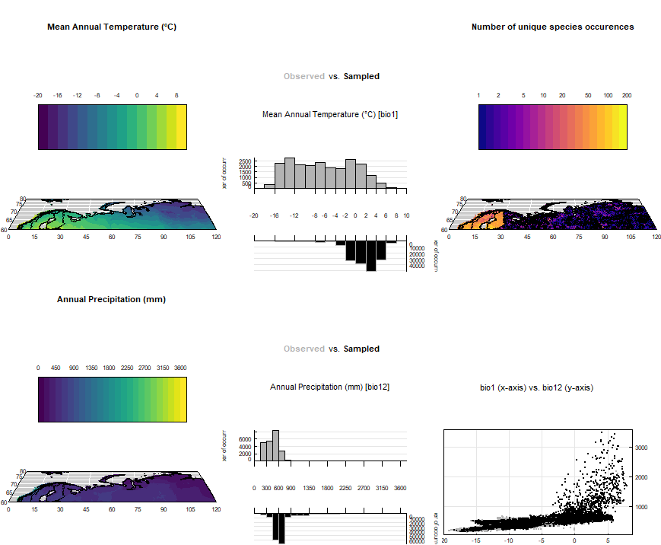
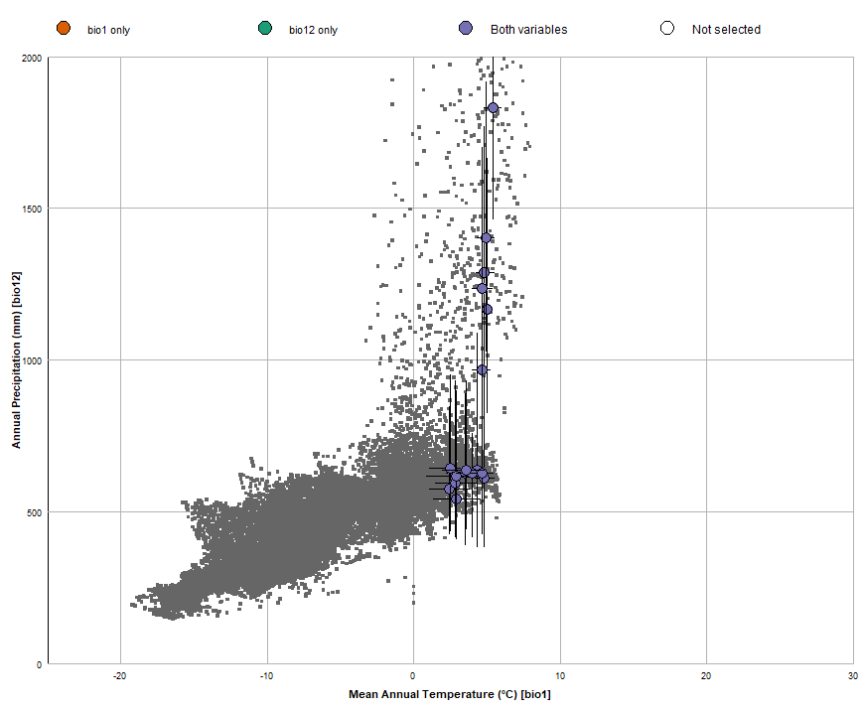
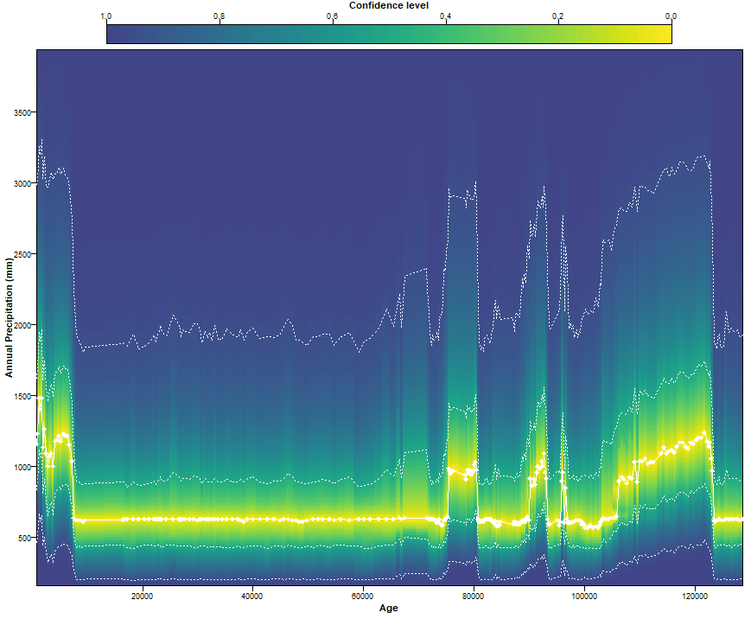
(60°N-80°N)
(0-120°E) - 8Cas

Slide 9
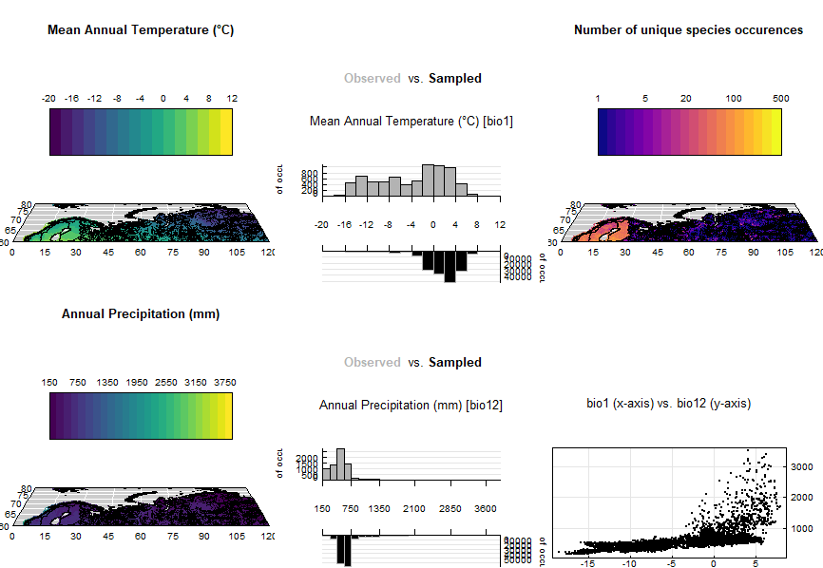
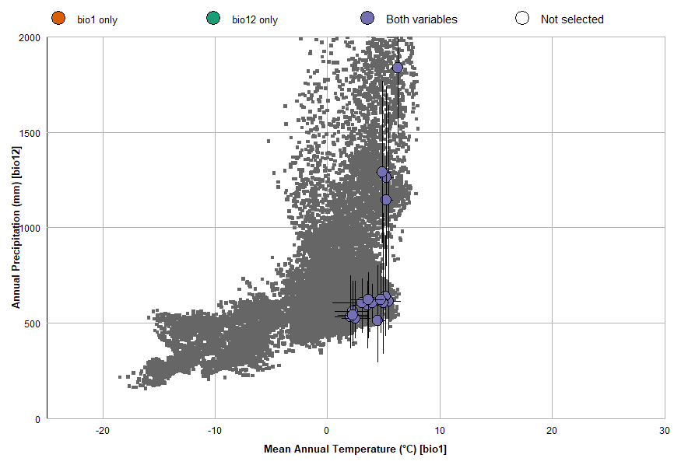
(60°N-80°N)
(0-120°E) - 8Cas
Without climateWithObs
With climateWithObs

Slide 10
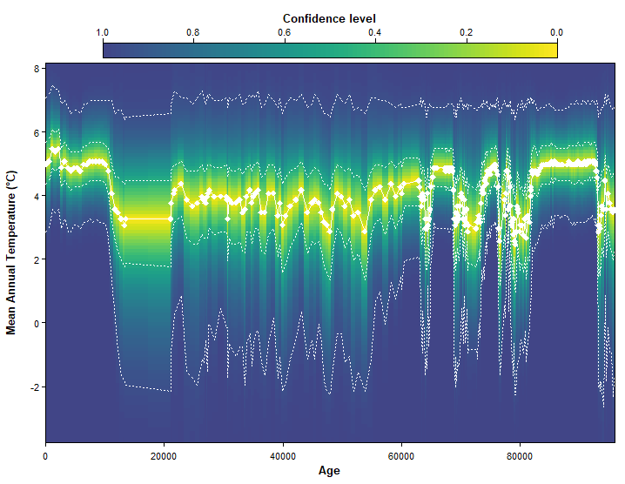
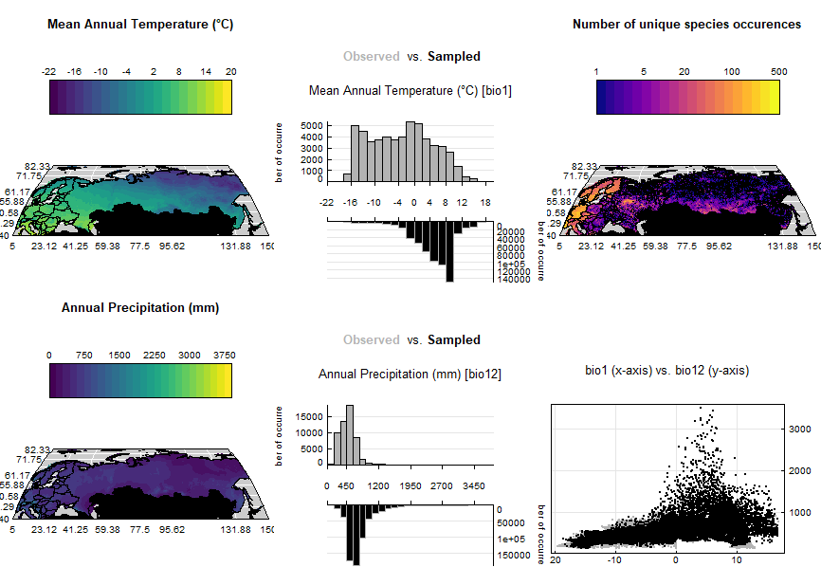
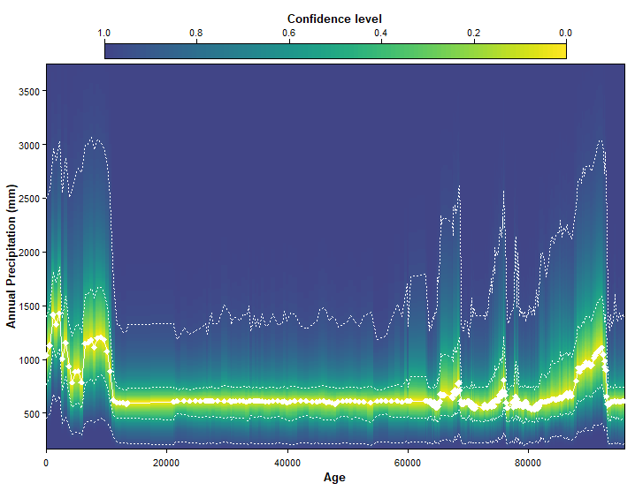
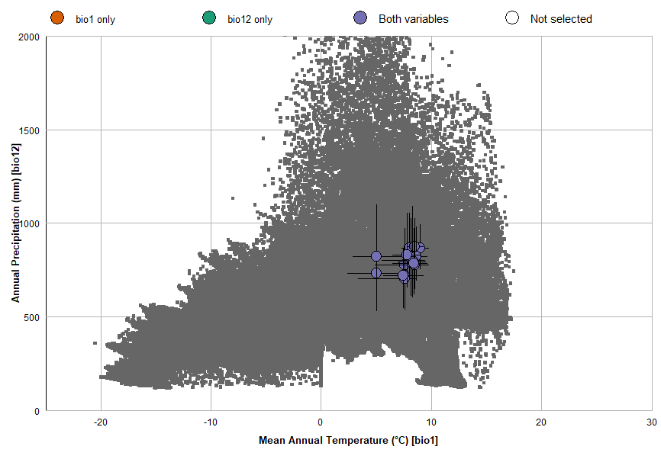
(40°N-95°N)
(5-150°E) - 12Cas

Slide 11
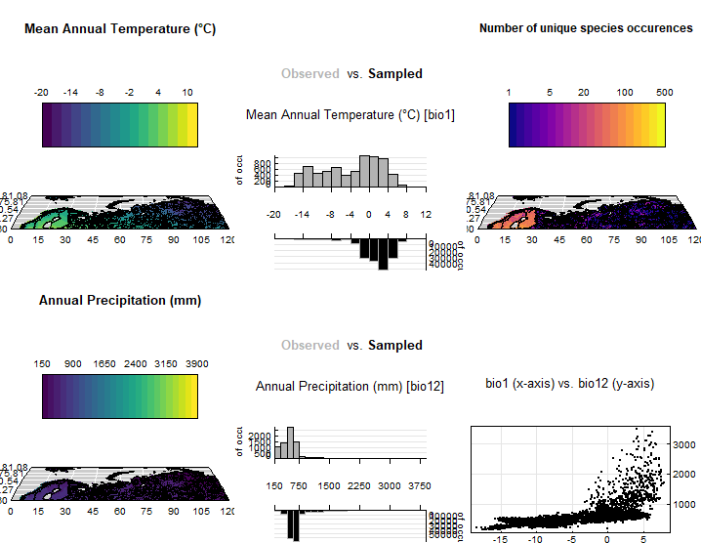
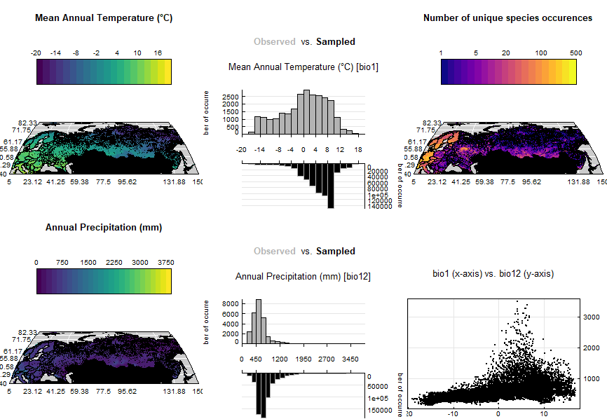
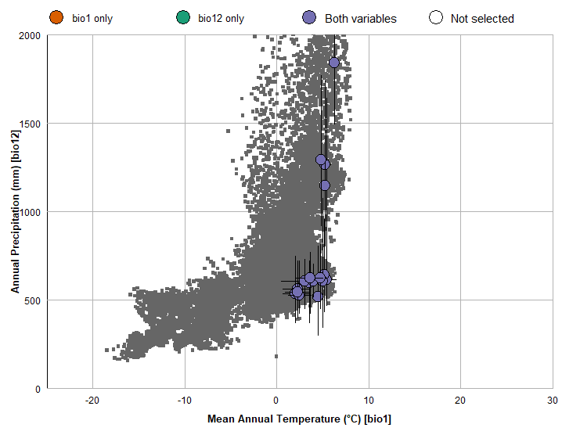
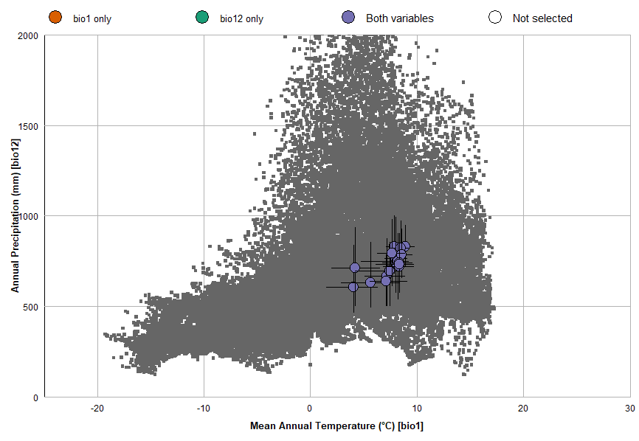
(40°N-95°N)
(5-150°E) - 12Cas
Without climateWithObs
With climateWithObs

Slide 12
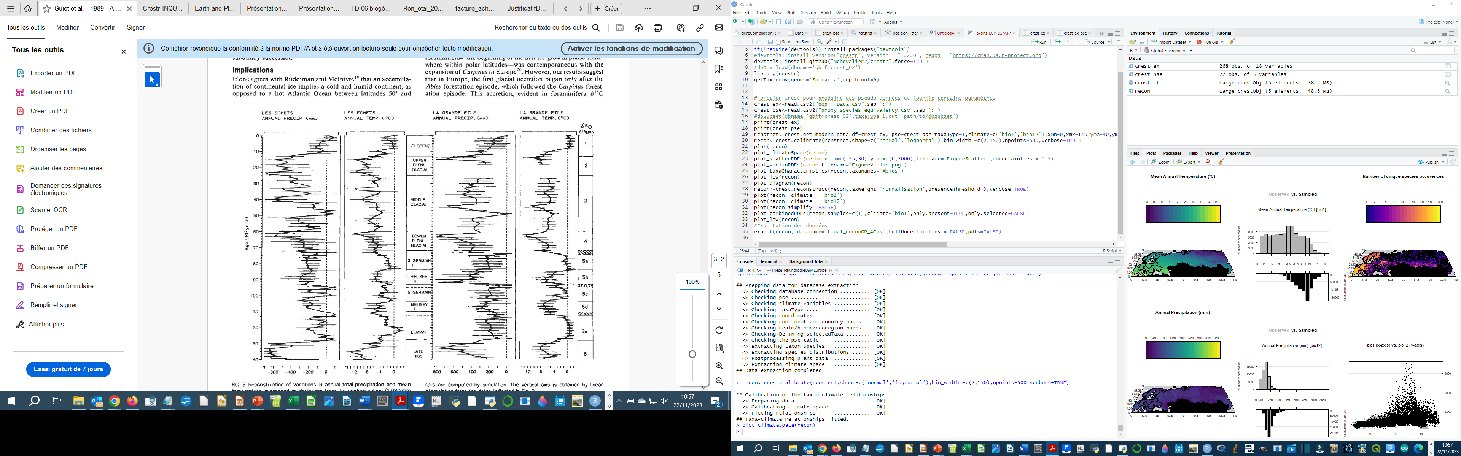
Guiot et al., 1984
Anomalie de paléo-température et paléo-précipitation

Slide 13
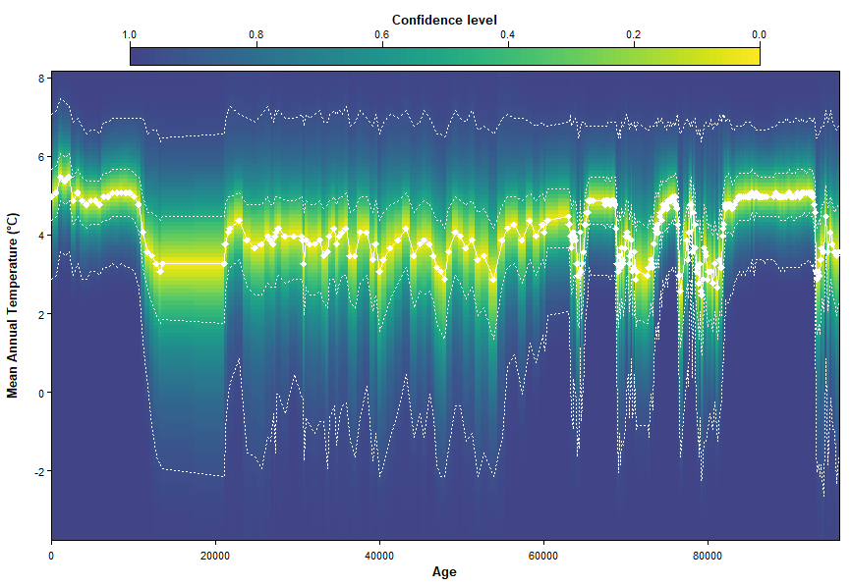
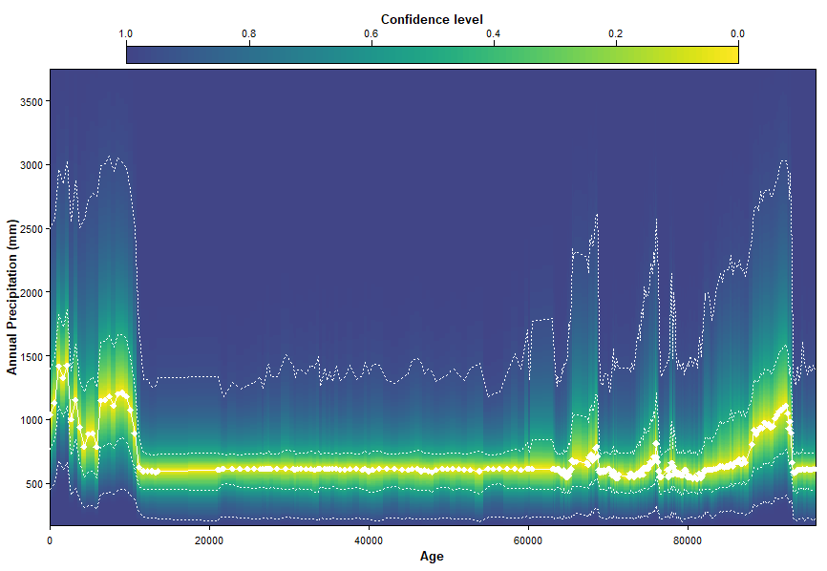
(60°N-80°N)
(0-120°E) - 8Cas
Whitout
And
With

Slide 14
(60°N-90°N)
(0-120°E) - 10Cas
Whitout
And
With

Slide 15
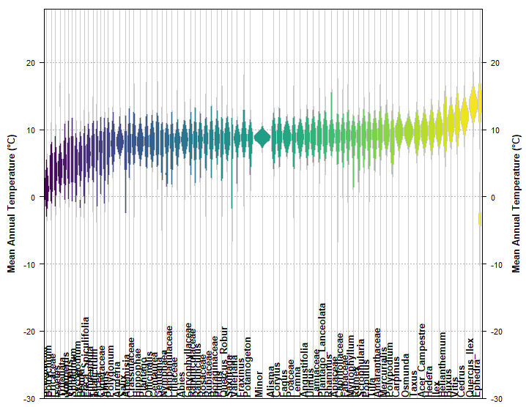
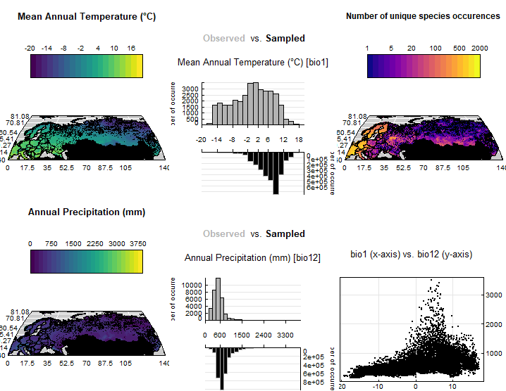
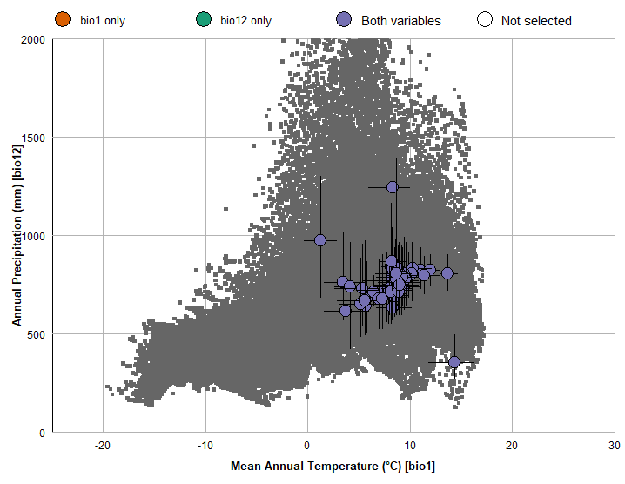
Données polliniques de De Beaulieu et Reille → Reconstitutions bio1 et bio12
With climateWithObs
(40°N-90°N)
(0-140°E) - 11Cas

Slide 16
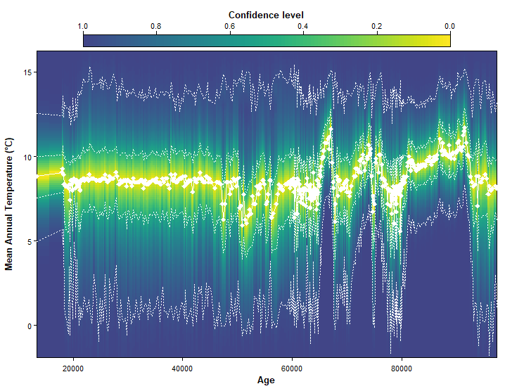
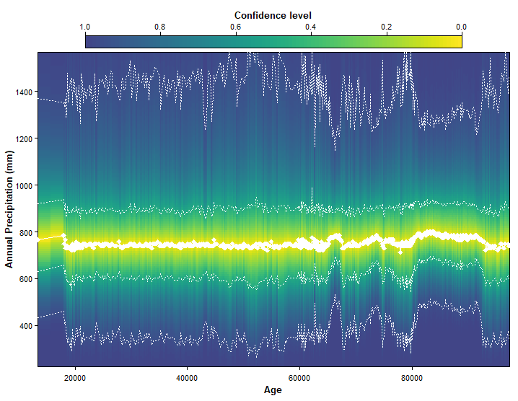
Données polliniques de De Beaulieu et Reille → Reconstitutions bio1 et bio12
With climateWithObs
(40°N-90°N)
(0-140°E) - 11Cas

Slide 17
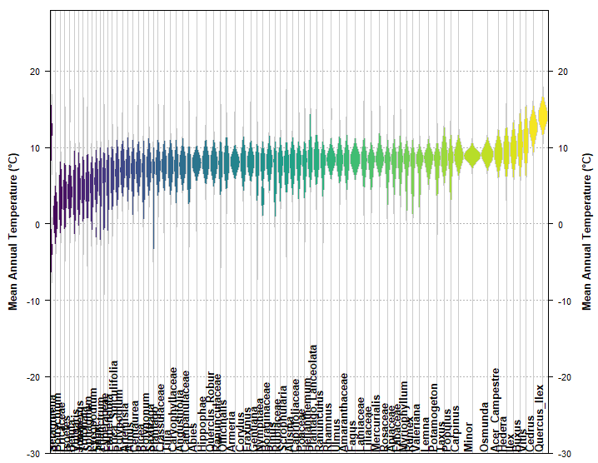
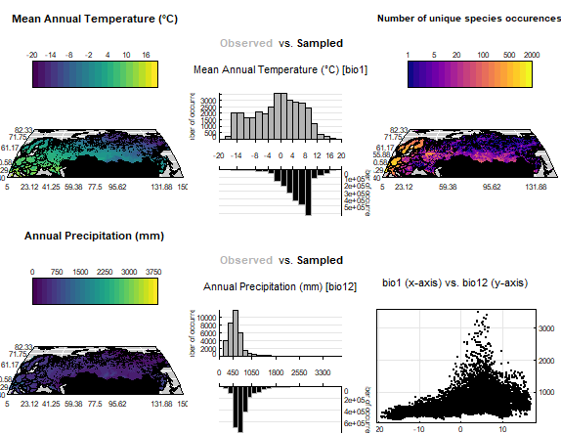

Données polliniques de De Beaulieu et Reille → Reconstitutions bio1 et bio12
With climateWithObs
(40°N-95°N)
(5-150°E) - 12Cas

Slide 18
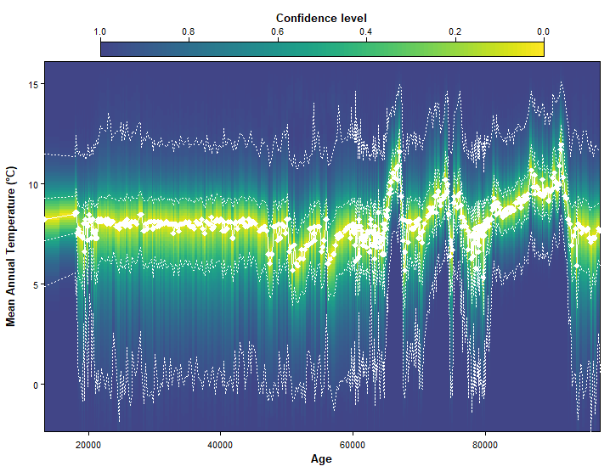
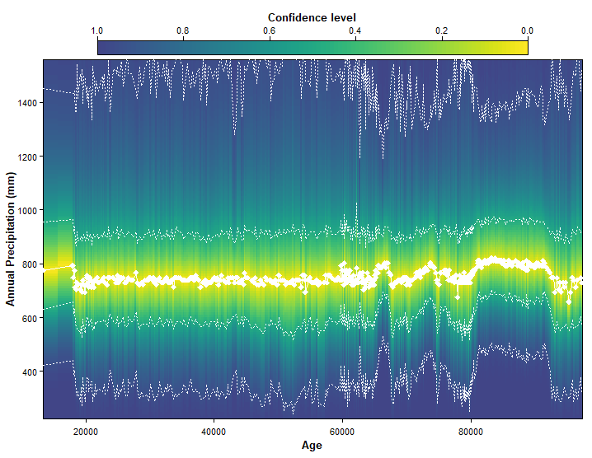
Données polliniques de De Beaulieu et Reille → Reconstitutions bio1 et bio12
With climateWithObs
(40°N-95°N)
(5-150°E) - 12Cas

Slide 19
(40°N-95°N)
(5-150°E) - 12Cas

Slide 20
(40°N-95°N)
(5-150°E) - 12Cas
climateWithObs
Without climateWithObs
With climateWithObs

Slide 21
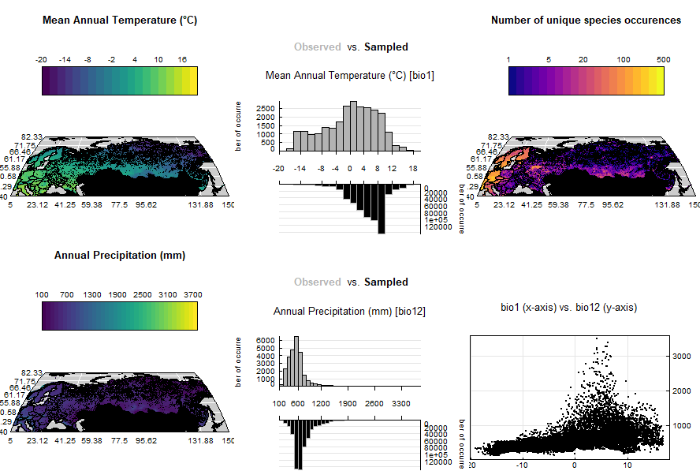
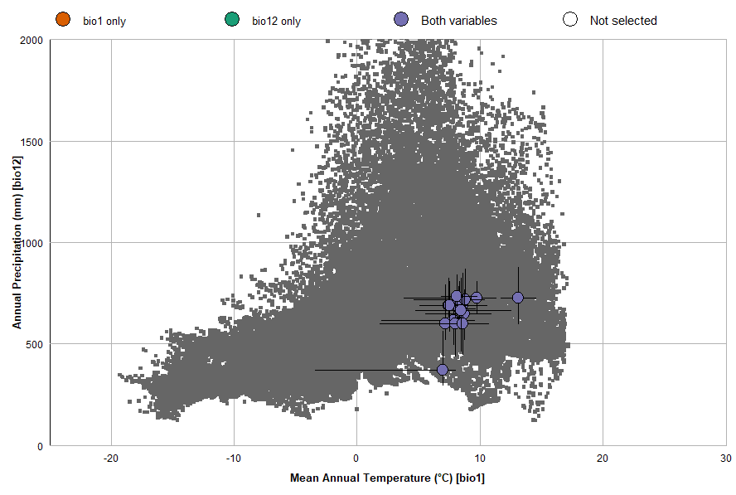
(40°N-95°N)
(5-150°E) - 12Cas
minGridCells
site_info=c(47.81,6.51)
With climateWithObs=TRUE
minGridCells=5
geoWeighting=FALSE
ClimateSpaceWeighting=FALSE
With climateWithObs
minGridCells=20

Slide 22
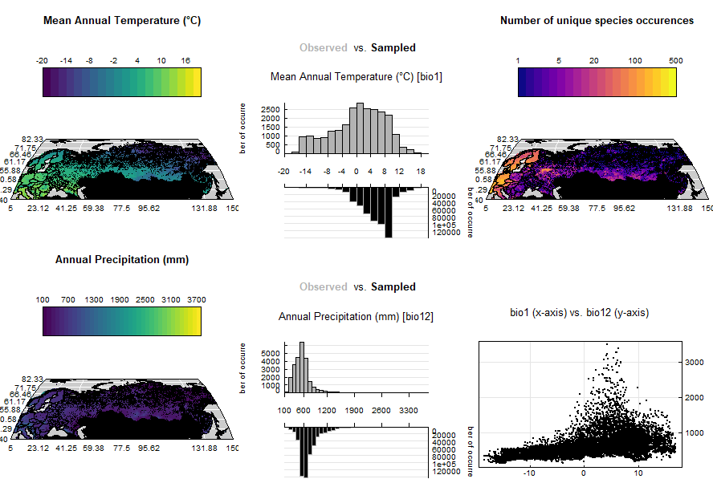



(40°N-95°N)
(5-150°E) - 12Cas
site_info=c(47.81,6.51)
With climateWithObs=TRUE
Without minGridCells=200
With climateWithObs=TRUE
Without minGridCells=100

Slide 23
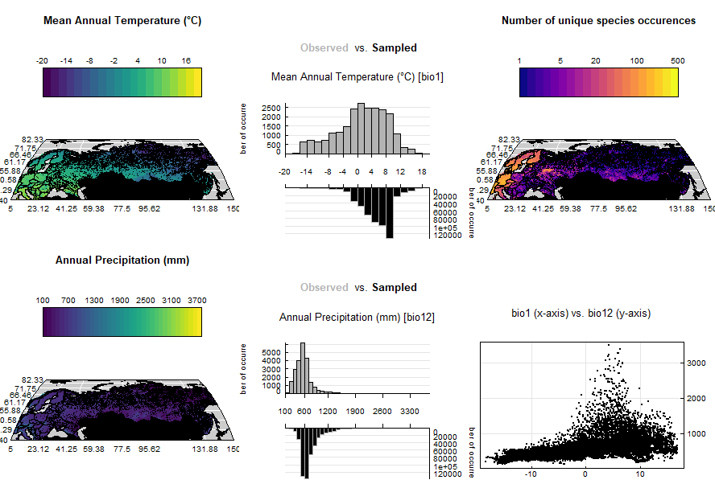
(40°N-95°N)
(5-150°E) - 12Cas
site_info=c(47.81,6.51)
With climateWithObs=TRUE
Without minGridCells=500
→ Effet mineur de minGridCells sur les sorties !

Slide 24
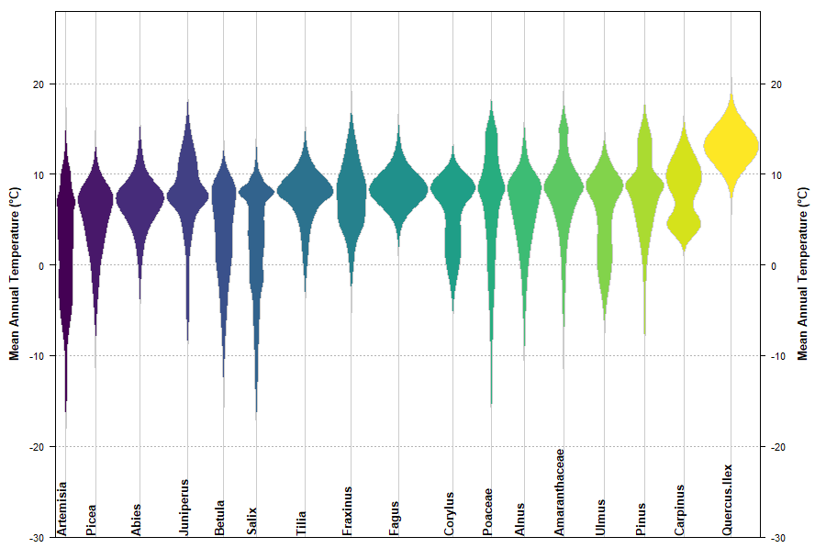
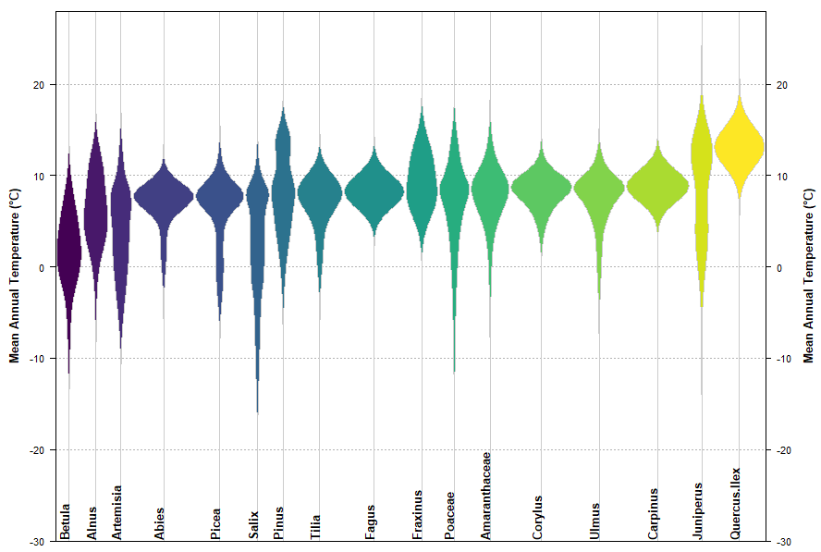
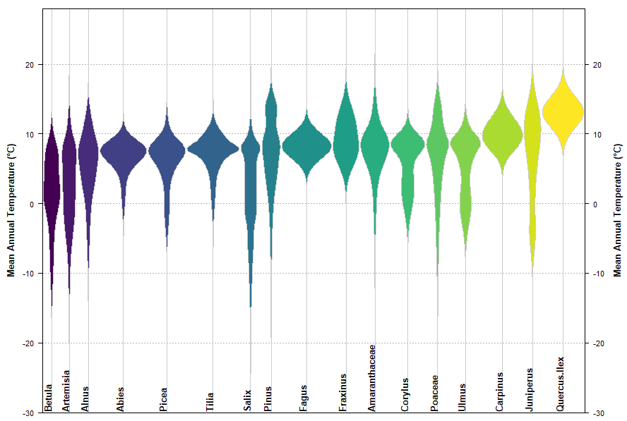
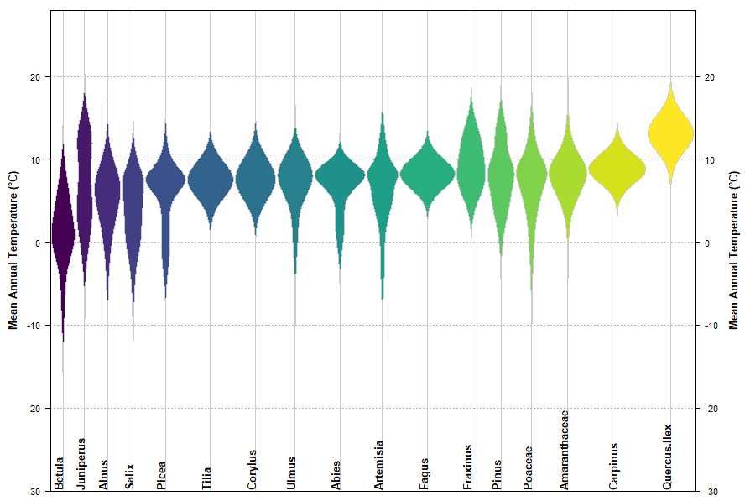
(40°N-95°N)
(5-150°E) - 12Cas
site_info=c(47.81,6.51)
5
200
100
500

Slide 25
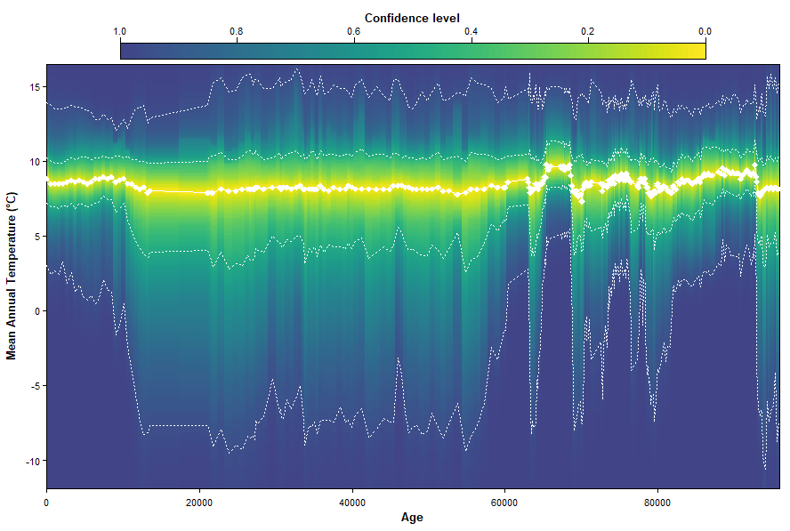
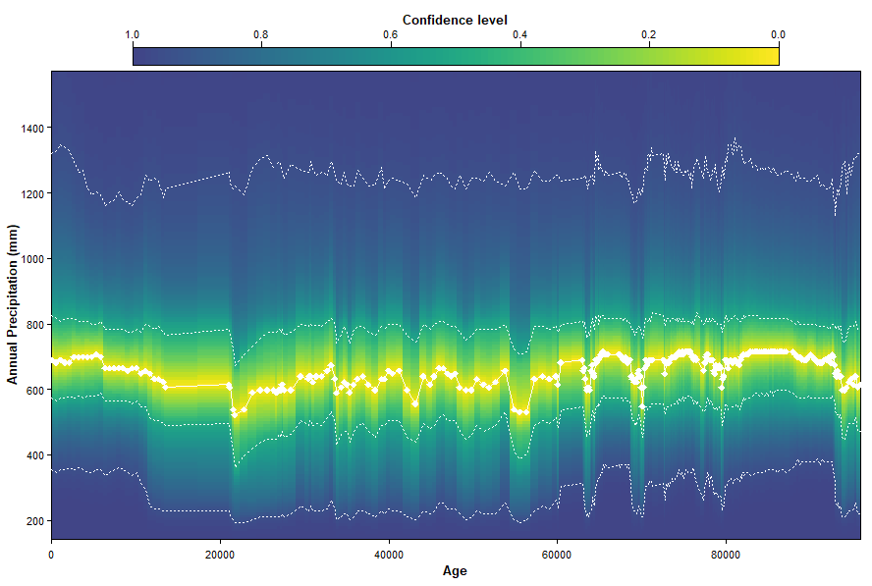
(40°N-95°N)
(5-150°E) - 12Cas
mindGridCells=20
mindGridCells=10

Slide 26
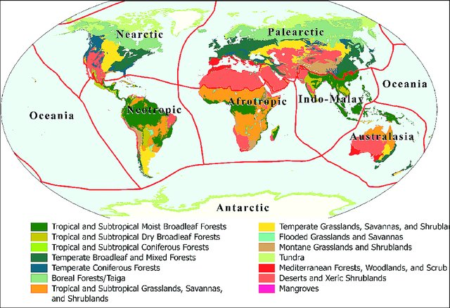







La Grande Pile → site_info=c(47.81,6.51)
Espèces dominantes actuellement à La Grande Pile
Family Genus Species
Fagaceae Fagus
Betulaceae Alnus
Fagaceae Quercus Quercus Ilex
Betulaceas Corylus
Betulaceae Betula
Poaceae
Pinaceae Abies
Pinaceae Pinus
Oleaceae Fraxinus
Pinaceae Picea
Composent > 90% de la végétation actuelle
Fichier 1 input weight valide
https://www.reserves-naturelles.org/tourbiere-de-la-grande-pile

Slide 27



(>30°N)
(-5-150°E) - 18Cas
Realms=Palearctic
climateWithObs=TRUE
minGridCells=5
geoWeighting=TRUE
ClimateSpaceWeighting=TRUE

Slide 28

(>30°N)
(-5-150°E) - 18Cas
Realms=Palearctic
climateWithObs=TRUE
minGridCells=5
geoWeighting=TRUE
ClimateSpaceWeighting=TRUE

Slide 29

(>30°N)
(-5-150°E) - 18Cas
Realms=Palearctic
climateWithObs=TRUE
minGridCells=5
geoWeighting=TRUE
ClimateSpaceWeighting=TRUE

Slide 30

$Palaearctic
Biomes disponibles (où nous trouvons les pollens du LGM) → lequel est le plus représentatif du LGM ?
Boreal forests / Taiga
Deserts and xeric shrublands
Flooded grasslands and savannas
Mediterranean Forests, woodlands and scrubs
Montane grasslands and shrublands
Temperate broadleaf and mixed forests
Temperate Coniferous Forest
Temperate grasslands, savannas and shrublands
Tropical and subtropical moist broadleaf forests
Tundra
Forêt de conifère = optimaux climatiques bas !

Slide 31


Boreal forests / Taiga
Realms=palearctic
climateWithObs=TRUE
geoWeighting=TRUE
minGridCells=15
climategeoWeighting=TRUE

Slide 32


Temperate broadleaf and mixed forests
Realms=Palearctic
climateWithObs=TRUE
minGridCells=15
geoWeighting=TRUE
ClimateSpaceWeighting=TRUE

Slide 33


Temperate Coniferous Forest
Realms=Palearctic
climateWithObs=TRUE
minGridCells=15
geoWeighting=TRUE
ClimateSpaceWeighting=TRUE

Slide 34
Tous biomes confondus
Biome=Temperate broadleaf and mixed forests
Végétation = Température tellement différente alors calibration distincte

